Slide 1
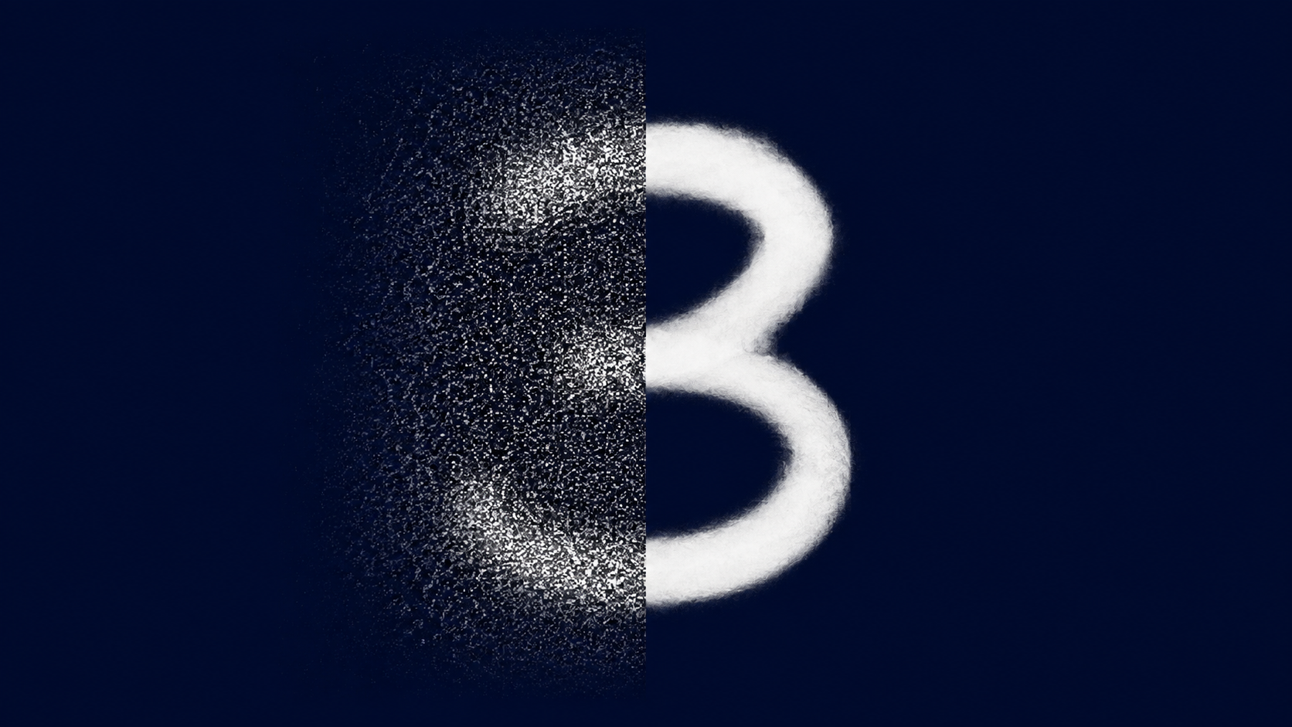
σ = 0.2 · PSNR ruido = 16.71 dB
VER A TRAVÉS
DEL RUIDO
Cómo SVD revela la estructura oculta en las imágenes
Una historia de matemáticas, dígitos manuscritos y descubrimiento.
¿Qué pasaría si pudieras mirar una imagen corrupta por ruido y recuperar matemáticamente el dígito original?
1/10
Notes:
Hook: presentar el problema visual. Preguntar al grupo: ¿qué parte es ruido y qué parte sigue siendo estructura?

Slide 2
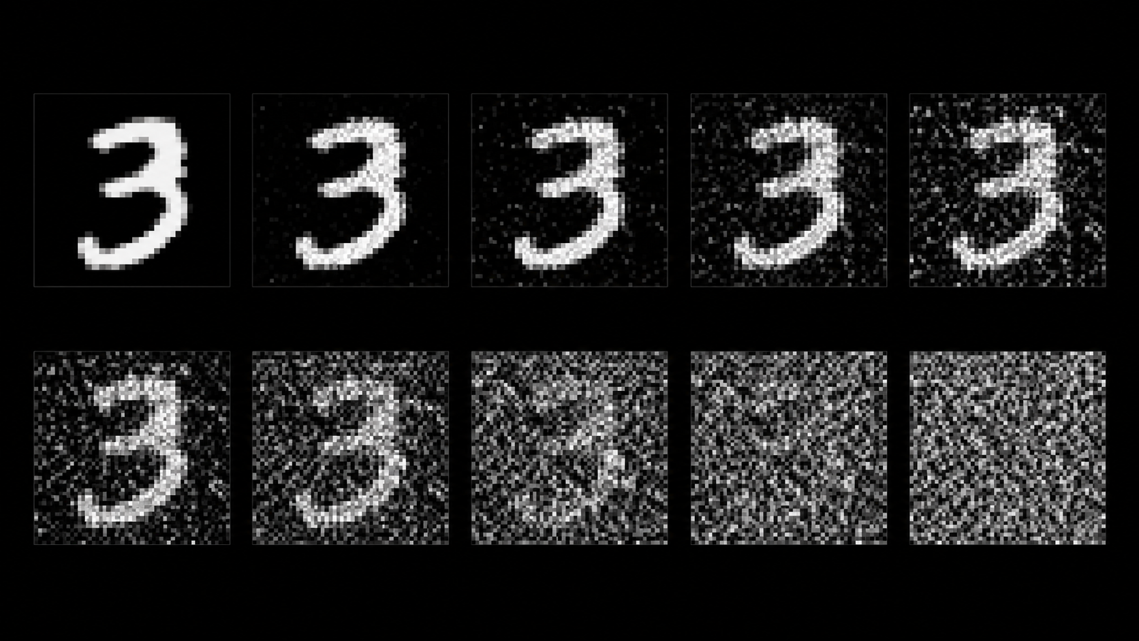
¿PUEDES LEER ESTOS DÍGITOS?
Todos son el número 3 manuscrito... pero el ruido los hace casi ilegibles.
Datos del notebook
6,131
28×28=784
imágenes del dígito 3
píxeles por imagen
σ = 0.2
16.71 dB
ruido gaussiano
PSNR del ruido
Pregunta para estudiantes:
¿Puedes identificar el número en cada imagen?
2/10
Notes:
El ruido es aleatorio y caótico, pero la estructura que buscamos tiene un patrón. Y SVD puede encontrarlo.

Slide 3
SVD: LA HERRAMIENTA QUE REVELA ESTRUCTURAS
Descompone una matriz en “capas de información”.
X = U · Σ · Vᵀ
X
U
Σ
Vᵀ
6131 × 784
=
6131 × 6131
·
6131 × 784
·
784 × 784
Todas las imágenes
Patrones por imagen
Importancia / energía
Patrones de píxeles
Analogía: imagina una orquesta.
U y V son los músicos; Σ es el volumen de cada instrumento. Los instrumentos más fuertes son los que realmente importan.
3/10
Notes:
No entrar en álgebra pesada: SVD separa patrones por importancia. Los valores singulares son el ranking de importancia.

Slide 4
¿POR QUÉ LAS DIMENSIONES IMPORTAN?
La fórmula es simple; las dimensiones cuentan la historia.
Matriz de datos X
Xₖ = Uₖ · Σₖ · Vₖᵀ
Elegir k
6131 filas
= imágenes
guardamos solo los k patrones más importantes y descartamos el resto.
Uₖ
Σₖ
Vₖᵀ
784 columnas
= píxeles
·
·
6131 × k
k × k
k × 784
menos datos · misma estructura
[6131×784] = [6131×k] · [k×k] · [k×784]
[6131 × 784]
4/10
Notes:
Al elegir un k más pequeño, reducimos drásticamente la información que guardamos, pero conservamos lo esencial: la estructura del dígito 3.

Slide 5
EL SECRETO: SEPARAR SEÑAL DE RUIDO
La forma del dígito vive en los valores singulares grandes. El ruido se reparte en muchos valores pequeños.
SEÑAL
primeros componentes
con mayor energía
RUIDO
muchos componentes
pequeños y dispersos
σ₁ = 593.72 domina la escala: por eso el ranking importa.
5/10
Notes:
Es como una fiesta: las voces principales son los valores grandes; el murmullo de fondo son los valores pequeños. SVD nos ayuda a quedarnos con lo importante.

Slide 6
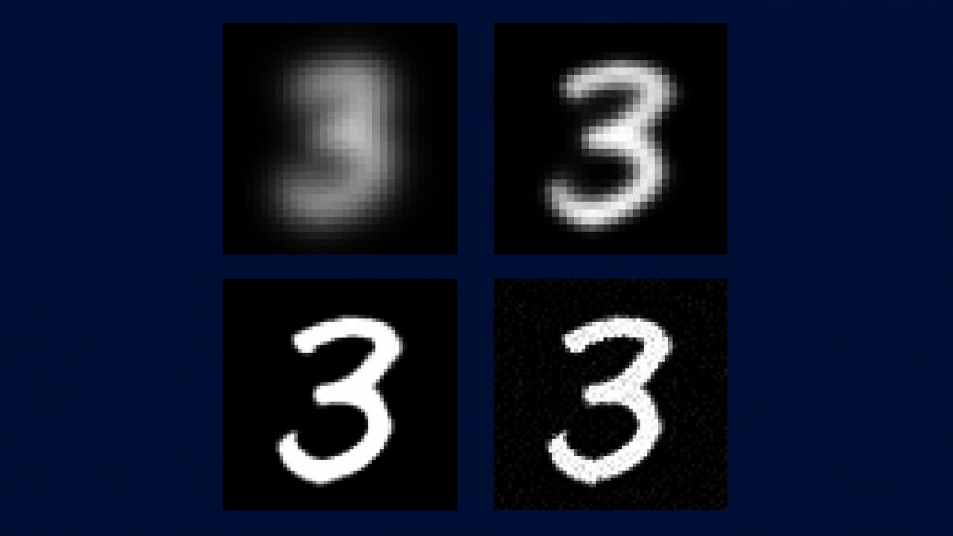
CÓMO k TRANSFORMA LA IMAGEN
4 reconstrucciones, 4 resultados diferentes
k = 1
k = 5
PSNR 12.38 dB · Energía 57.2%
Casi irreconocible
PSNR 14.00 dB · Energía 67.6%
Comienza a verse
Punto visual: subir k ayuda... hasta que empieza a traer ruido.
k = 20
k = 40
PSNR 16.23 dB · Energía 77.4%
¡Perfectamente legible!
PSNR 17.60 dB · Energía 81.9%
El ruido regresa
6/10
Notes:
Observa cómo la imagen cobra vida al aumentar k. Pero si subimos demasiado, también empiezan a regresar detalles que son ruido.

Slide 7
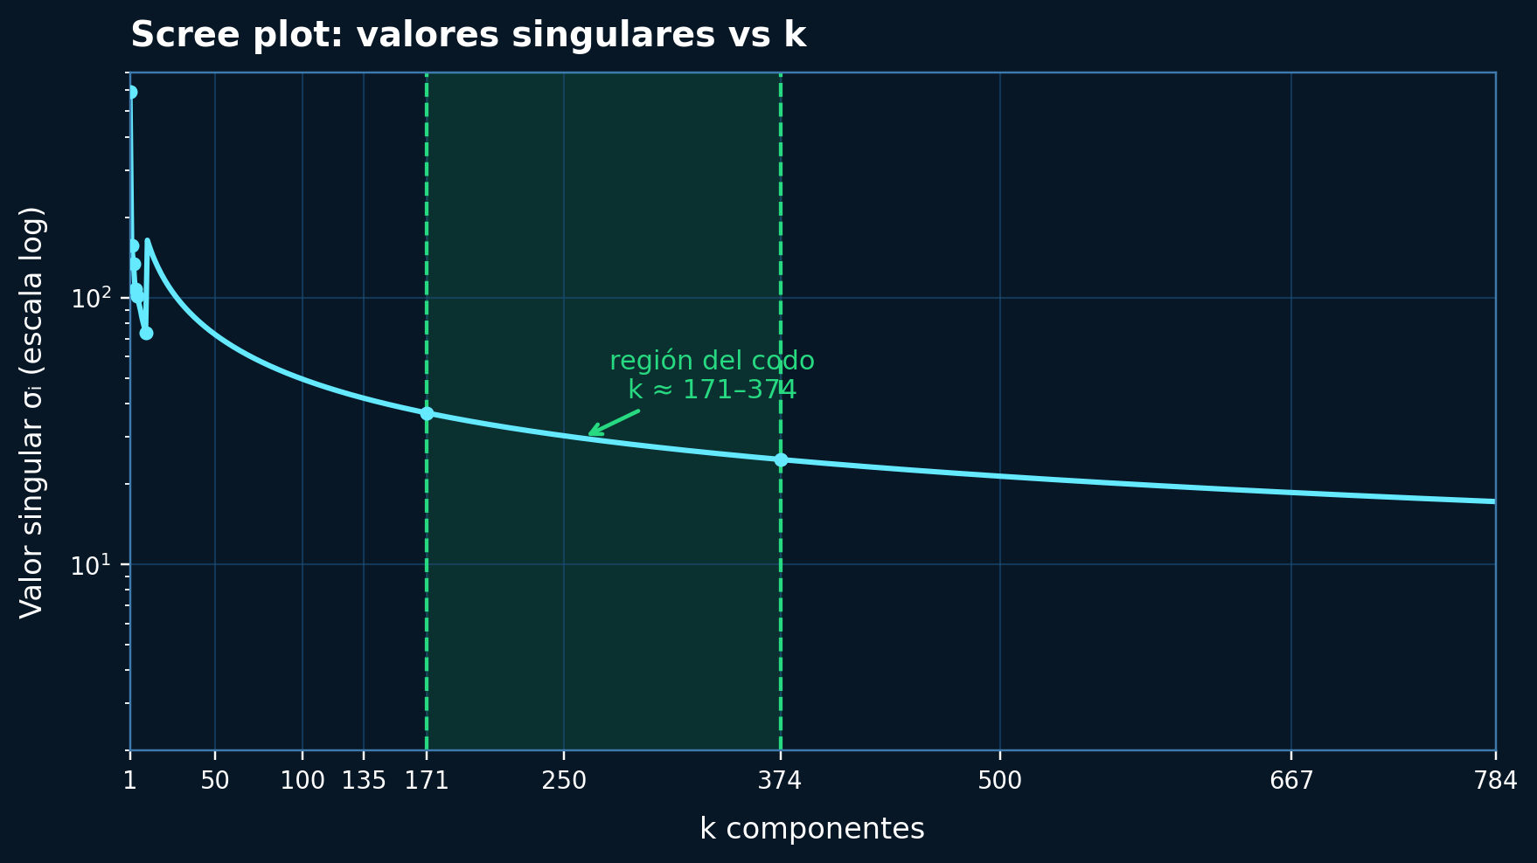
EL CODO DE LOS VALORES SINGULARES
Método 1: buscar dónde la curva deja de caer rápido.
Lectura del scree plot
Valores en orden descendente
Buscamos el “codo” de la curva
Región sugerida: k ≈ 171–374
k = 171
k = 374
90% de energía
95% de energía
El codo marca dónde los valores empiezan a parecer menos significativos.
7/10
Notes:
El codo no siempre da un número exacto. Es una regla visual para detectar el cambio entre información dominante y cola de componentes pequeños.

Slide 8
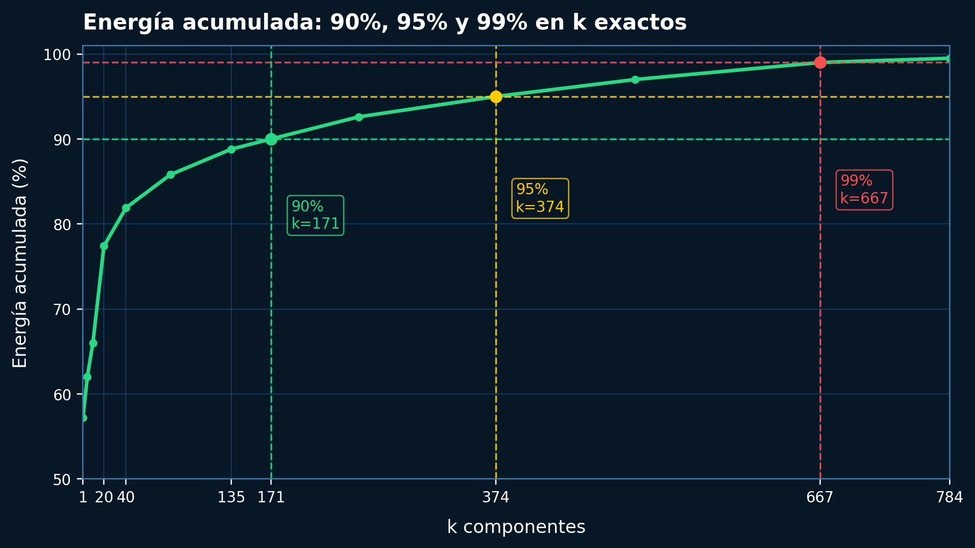
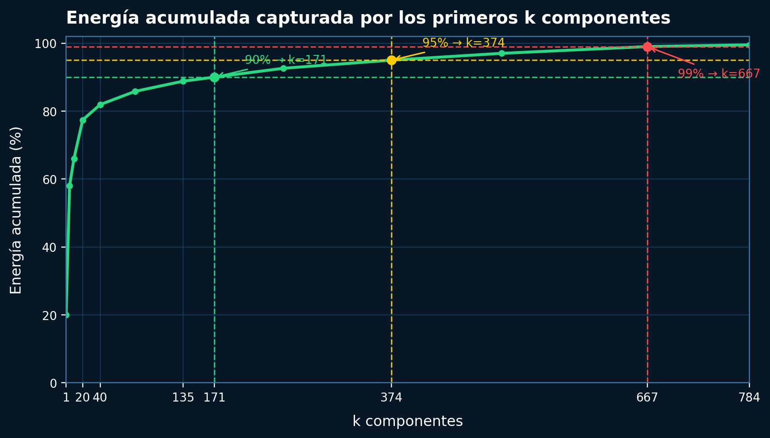
¿CUÁNTA ENERGÍA CAPTURA CADA k?
Método 2: energía acumulada.
Resultados
90% → k=171
energía
95% → k=374
energía
99% → k=667
energía
Idea clave: la curva sube rápido al principio y luego se estabiliza.
8/10
Notes:
La energía acumulada nos dice cuánta información capturan los primeros k componentes. Con 171 componentes ya tenemos el 90% de toda la energía.

Slide 9
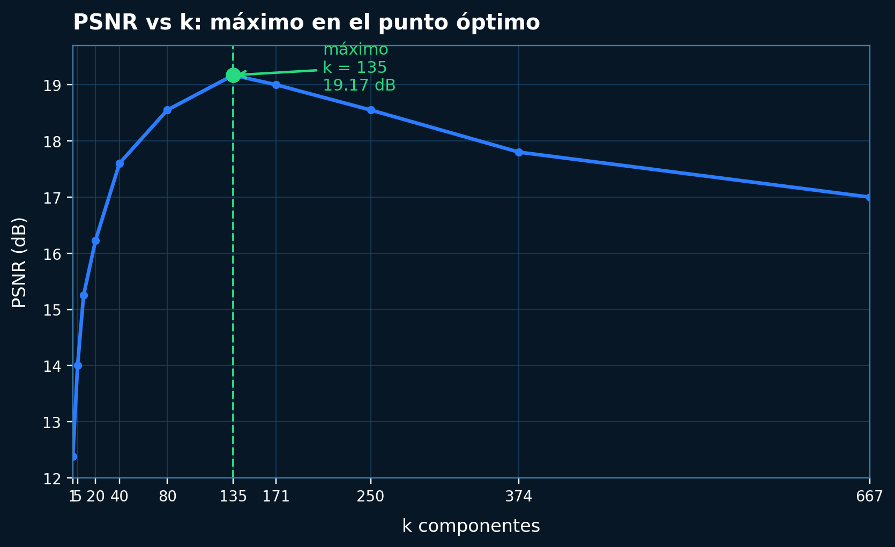
EL k PERFECTO: MÁXIMA CALIDAD
Método 3: PSNR compara reconstrucción contra imagen limpia.
k óptimo = 135
PSNR máximo = 19.17 dB
Mejora sobre ruido: +2.46 dB
Comparación
Energía 95%
374
Codo
171–374
PSNR
135
PSNR da la respuesta más directa cuando tenemos la imagen limpia de referencia.
9/10
Notes:
El PSNR nos da una respuesta precisa: cuál k maximiza calidad. Ojo: requiere una referencia limpia, cosa que en problemas reales no siempre existe.

Slide 10
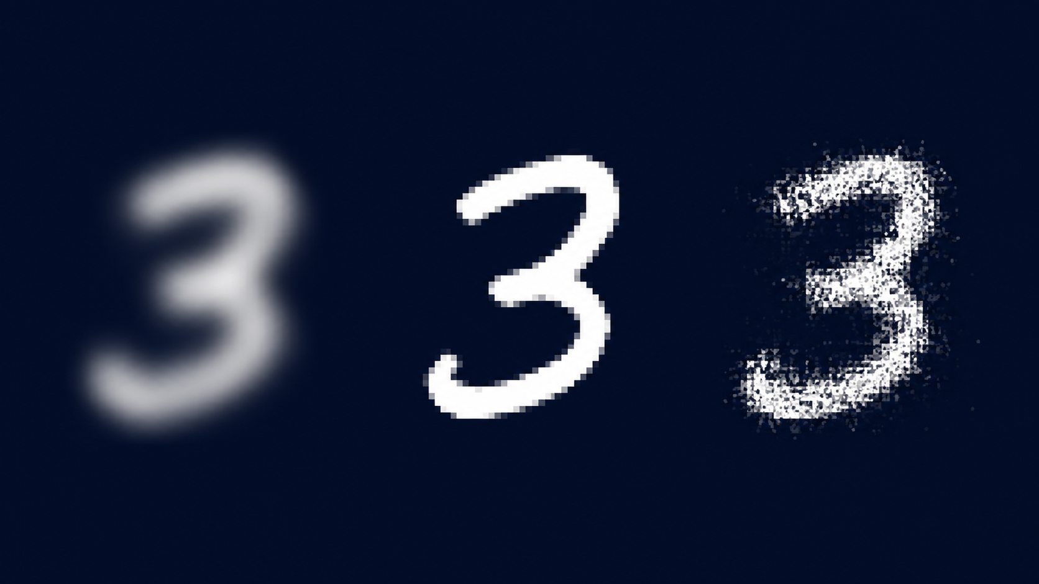
NI MUY POCO, NI DEMASIADO: ¡EL k JUSTO!
Cierre
“SVD no solo limpia imágenes: nos enseña que detrás del caos siempre hay estructura esperando ser revelada.”
Aplicaciones reales
Neuroimagen: limpiar resonancias
Satélites: mejorar imágenes
Cine: restaurar películas
Reconocimiento facial
k pequeño
k óptimo
k grande
pierde detalles
imagen borrosa
imagen limpia
perfectamente legible
ruido reintroducido
se ve granulada
Experimenta: añade ruido y encuentra tu k óptimo
10/10
Notes:
Cierre con llamado a la acción: que tomen una imagen, agreguen ruido y prueben distintos valores de k.

